Slide 1

§1 二 维 随 机 变 量
二维随机变量
联合分布函数
联合分布律
联合概率密度

Slide 2


注 意 事 项
§1 二 维 随 机 变 量
设 E 是一个随机试验，它的样本空间是 S={e}，
设 X=X(e) 和 Y=Y(e) 是定义在 S 上的随机变量。
由它们构成的一个向量 (X, Y) ，叫做二维随机向量，或二维随机变量。
定义
X(e)
e
Y(e)
S

Slide 3











二维随机变量的例子

Slide 4
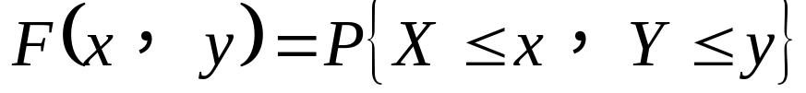
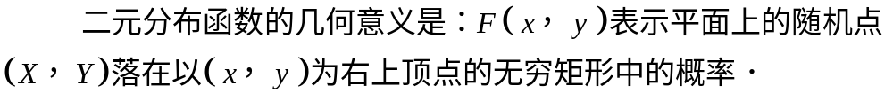





二元分布函数的几何意义
定 义
y
一个重要的公式
(x, y)
(X, Y )
o
y
(x₁ , y₂)
(x₂ , y₂)
y₂
(X, Y )
y₁
(x₁ , y₁)
(x₂ , y₁)
o
x₁
x₂
x

Slide 5




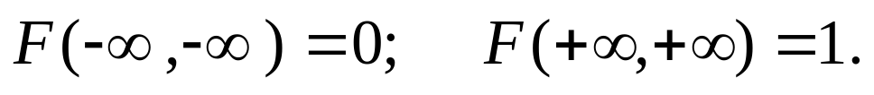
分布函数具有以下的基本性质：
F (x , y )是变量 x , y 的不减函数，即
对于任意固定的 y , 当 x₁< x₂时，
对于任意固定的 x , 当 y₁< y₂时，
1)
2)
且
y
(x₁ , y₂)
(x₂ , y₂)
对于任意固定的Y ,
y₂
(X, Y )
对于任意固定的X ,
y₁
(x₁ , y₁)
(x₂ , y₁)
o
x₁
x₂
x
3) F (x , y )=F(x+0,y), F (x , y )=F(x ,y+0), 即
F (x , y )关于 x 右连续，关于 y 也右连续.
4)

Slide 6
说 明
上述四条性质是二维随机变量分布函数的最基本的性质，即任何二维随机变量的分布函数都具有这四条性质；
更进一步地，我们还可以证明：如果某一二元函数具有这四条性质，那么，它一定是某一二维随机变量的分布函数（证明略）．

Slide 7


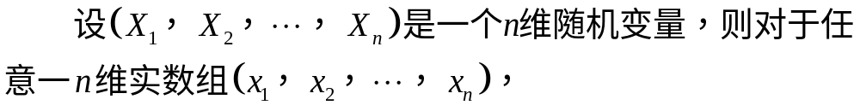
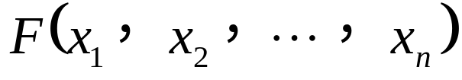



n 维随机变量
n维随机变量的分布函数

Slide 8
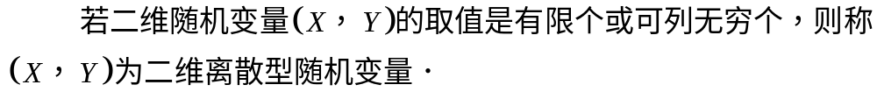

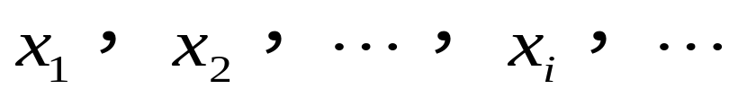

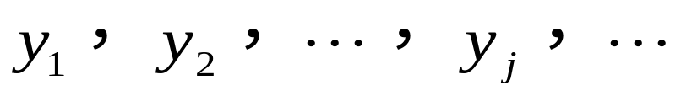
二维离散型随机变量

Slide 9
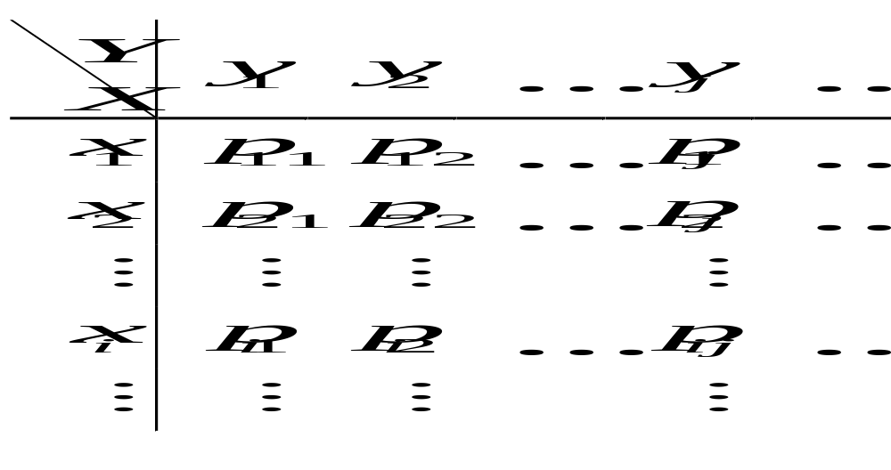

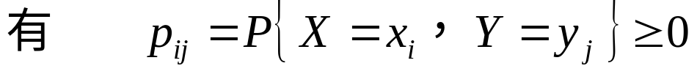

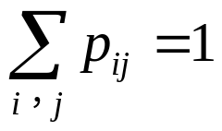
二维离散型随机变量的联合分布律
二维离散型随机变量联合分布律的性质

Slide 10






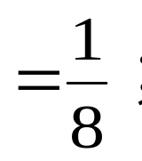

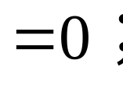

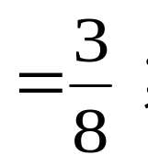




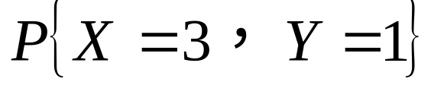
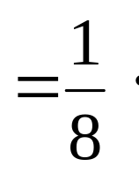
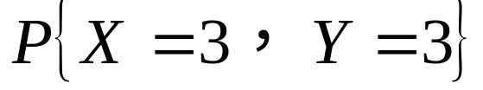
例 1

Slide 11
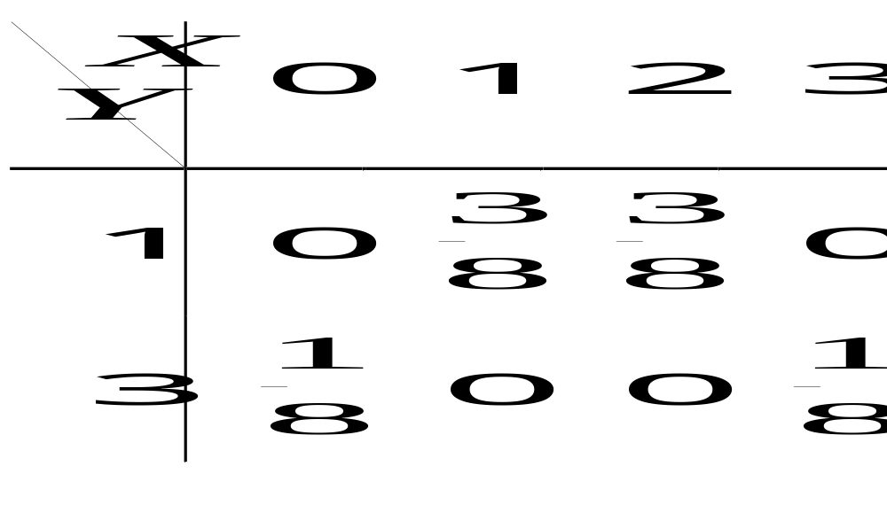
例 2（续）

Slide 12



例 3
设随机变量 X 在 1,2,3,4四个数中等可能地取值，另一个随机变量 Y 在1~X 中等可能地取一整数值。试求 ( X,Y ) 的分布律。
解：
由题意，{X=i，Y=j}的取值是：i=1,2,3,4，且是等可能的；然后 j 取不大于 i 的正整数。由乘法公式求得 ( X,Y ) 的分布律。
X
1 2 3 4
Y
1
2
3
4

Slide 13
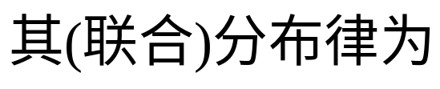

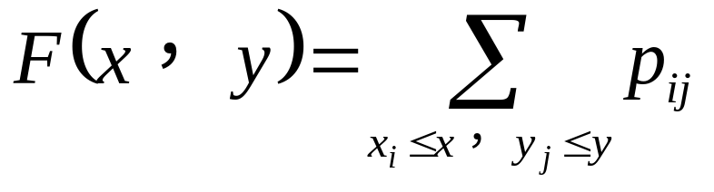
二维离散型随机变量的联合分布函数

Slide 14
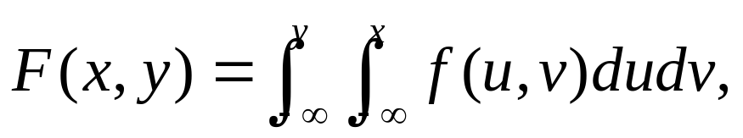
二维连续型随机变量
对于二维随机变量 ( X,Y ) 分布函数 F (x , y )，如果存在非负函数 f (x , y )，使得对于任意的 x，y有：
则称 ( X,Y ) 是连续型的二维随机变量，函数 f (x , y )称为二维随机变量 ( X,Y )的概率密度，或称为 X 和 Y 的联合概率密度。

Slide 15
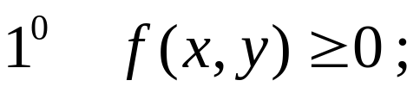
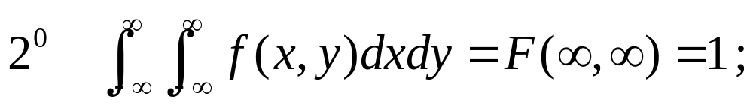
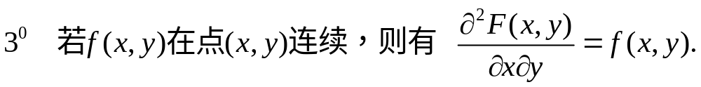
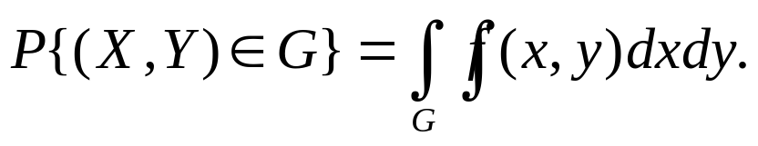
按定义，概率密度 f (x , y ) 具有以下性质：
4⁰ 设 G 是平面上的一个区域，点 ( X,Y )落在 G 内 的概率为：
在几何上 z = f (x , y) 表示空间的一个曲面，上式表示P{(X,Y)∈G}的值等于以 G 为底，以曲面z = f (x , y)为顶的柱体体积.

Slide 16
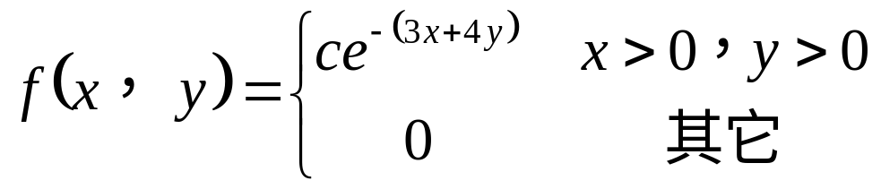
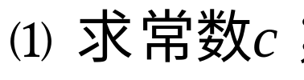
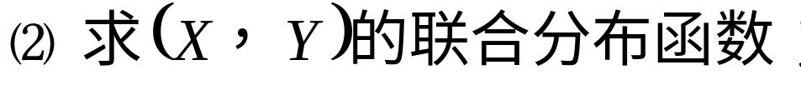
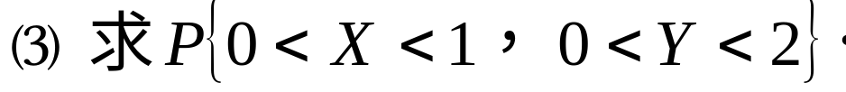
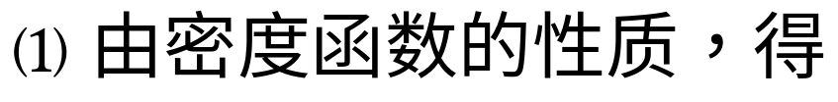
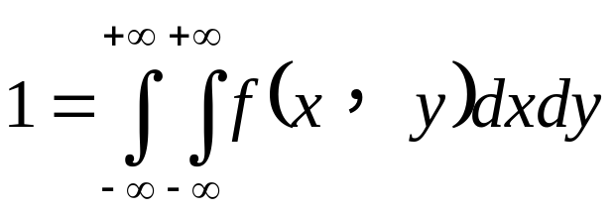
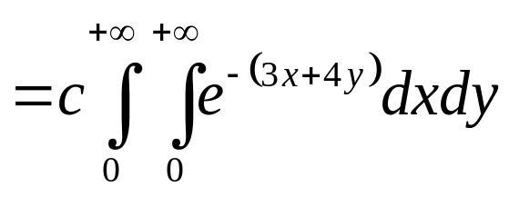
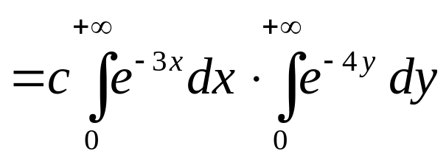
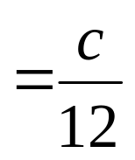
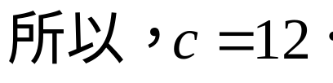
例 4

Slide 17
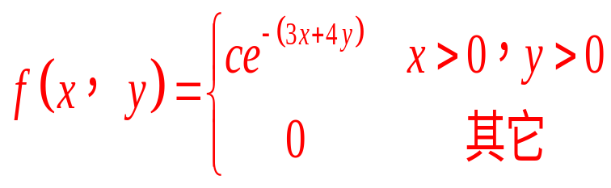

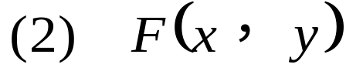





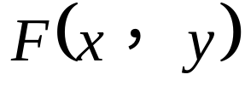

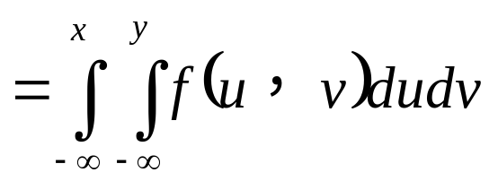
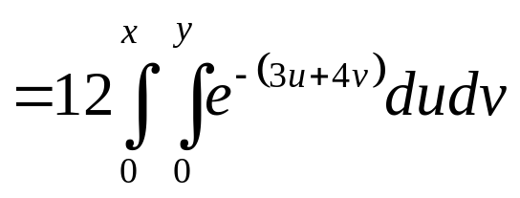

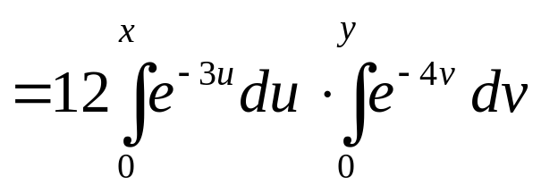
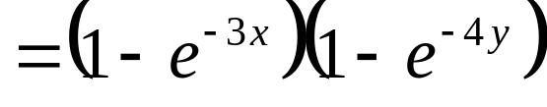
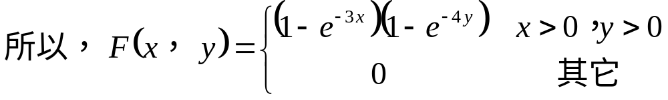
例 4（续）

Slide 18
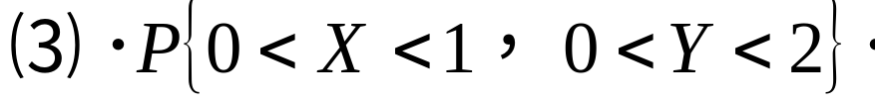
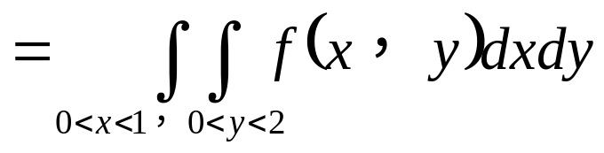
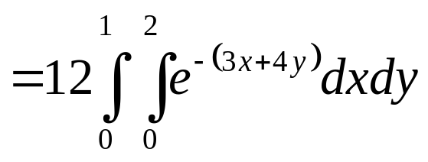
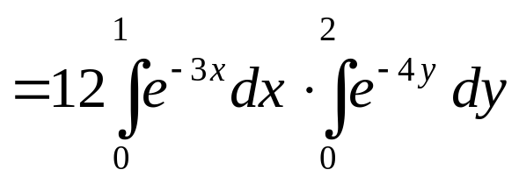
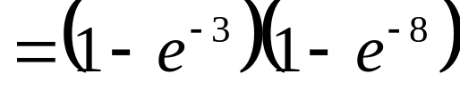
例 4（续）

Slide 19
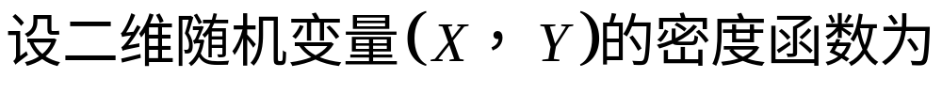
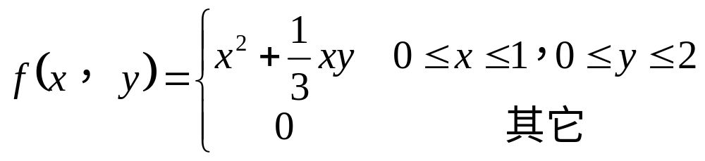










例 5
y
x=1
y=2
x+y=1

Slide 20


二维均匀分布
二维均匀分布几何意义

Slide 21





二维正态分布

